Slide 1
VICERRECTORADO DE INVESTIGACION Y VINCULACION
CON LA COLECTIVIDAD
UNIDAD DE GESTION DE POSTGRADOS
MAESTRÍA EN GERENCIA DE REDES Y TELECOMUNICACIONES
“MODELO DE NEGOCIOS DE UNA EMPRESA DE TELECOMUNICACIONES PARA LA PROVISIÓN DE SERVICIOS TRIPLE PLAY EN EL CANTÓN LA MANÁ”
AUTOR: MILTON ROMÁN CAÑIZARES
DIRECTOR: ING. FLAVIO PINEDA

Slide 2
AGENDA
1. INTRODUCCIÓN
2. ALCANCE DEL PROYECTO
3. PLANTEAMIENTO DEL PROBLEMA
4. JUSTIFICACIÓN E IMPORTANCIA
5. METODOLOGÍA
6. EVALUACIÓN DE LOS RESULTADOS
8. PROPUESTA
9. CONCLUSIONES Y RECOMENDACIONES

Slide 3
1. INTRODUCCIÓN
“…Todas las personas, en forma individual y colectiva tienen derecho al acceso universal a las tecnologías de la información y comunicación.”
Crecimiento importante de TICs en grandes ciudades
Bajo crecimiento de TICs en pequeñas ciudades (La Maná)
En este sentido el presente proyecto propone un Modelo de Negocios de una Empresa de Telecomunicaciones para la provisión de servicios Triple Play por medio de una red HFC, que permita mejorar el servicio de acceso a las TICs, para cubrir la demanda del servicio en el sector, y a la vez que la empresa obtenga rentabilidad.

Slide 4
2. ALCANCE DEL PROYECTO
Plantear un modelo de negocios para una empresa de telecomunicaciones que brinde servicios Triple Play a la población urbana de La Maná a través de una red mixta de fibra óptica y cable coaxial (HFC) que permita mejorar el acceso a las TICs, para cubrir la demanda del servicio en el sector.

Slide 5
2. ALCANCE DEL PROYECTO
Realizar un estudio de la situación actual de los accesos a las TICS en la ciudad de La Maná
Obtener un estudio de la demanda del servicio Triple Play en la ciudad de La Maná para determinar la necesidad del nuevo servicio
Obtener una PROPUESTA TECNOLOGICA Y ECONÓMICA. Diseño de Red HFC, Análisis Económico
Proponer un modelo de negocios que permita la rentabilidad de la empresa en un mediano plazo.

Slide 6
2. NO CONTEMPLA EL PROYECTO
Gestión de concesiones y Títulos Habilitantes para la Operación
Gestión asuntos legales de la constitución de la Empresa

Slide 7
3. PLANTEAMIENTO DEL PROBLEMA
ACCESO A LAS TICS
Ítem | La Maná -Urbano
Población | 23775 habitantes
Telefonía fija | 2190
Acceso al internet | 327
Televisión por suscripción | 1300
Densidad 9.21%,
penetración del 4.91 %
Densidad es de 5.46 %.
BAJO ACCESO A LAS TICS

Slide 8







4. JUSTIFICACIÓN E IMPORTANCIA
SECTORES
Baja densidad de acceso a las TICs
Pocas empresas proveedoras
Cobertura insuficiente
Crecimiento poblacional acelerado
Gran demanda
ACCESO UNIVERSAL A LAS TICs
MODELO DE NEGOCIO _ servicios Triple Play

Slide 9
5. METODOLOGÍA
OBSERVACIÓN INMEDIATA DE LA ZONA. Entrevistas
INVESTIGACIÓN EXPLORATORIA
ENCUESTAS DOCUMENTACION
CONTACTOS DIRECTOS
INVESTIGACIÓN DESCRIPTIVA
INVESTIGACIÓN DE CAMPO
APLICACIÓN PRÁCTICA DE RESULTADOS
DISEÑOS
INVESTIGACIÓN APLICADA

Slide 10
6. EVALUACIÓN DE LOS RESULTADOS
SITUACIÓN ACTUAL
CARACTERISTICAS PRINCIPALES
UBICACION: PROV. COTOPAXI
CRECIMIENTO ACELERADO DE POBLACIÓN
DIVERSIDAD CULTURAL
POBLACIÓN

Slide 11
6. EVALUACIÓN DE LOS RESULTADOS
SITUACIÓN ACTUAL
SECTOR EDUCATIVO
10 042 estudiantes
Instituciones públicas
INSTRUCCIÓN
PRIMARIA Y
SECUNDARIA
Instituciones privadas
1 108 estudiantes
INSTRUCCIÓN SUPERIOR
Universidades
780
estudiantes

Slide 12
6. EVALUACIÓN DE LOS RESULTADOS
SITUACIÓN ACTUAL
SECTOR FINANCIERO | 10 INSTITUCIONES BANCOS Y COOPERATIVAS
SECTOR COMERCIAL | SOBRE 200 ESTABLECIMIENTOS
SECTOR TURÍSTICO | 15 ESTABLECIMIENTOS
VIVIENDA | 6394

Slide 13
6. EVALUACIÓN DE LOS RESULTADOS
SITUACIÓN ACTUAL
Empresas de telecomunicaciones que operan en La Maná

Slide 14
CALIDAD DE SERVICIO INTERNET
6. EVALUACIÓN DE LOS RESULTADOS
SITUACIÓN ACTUAL
Notes:
Tres operadores de radio: estereo la mana, popular , la mana FM
Tv. Del pacifico
Tres cyber registrados

Slide 15
6. EVALUACIÓN DE LOS RESULTADOS
ANALISIS DEL MERCADO
Baja Densidad de TICs
Único proveedor de telefonía Fija.
Ningun proveedor de triple play
Ningún proveedor de TV por cable
Notes:
Tres operadores de radio: estereo la mana, popular , la mana FM
Tv. Del pacifico
Tres cyber registrados

Slide 16
6. EVALUACIÓN DE LOS RESULTADOS
SEGMENTACIÓN DEL MERCADO . TAMAÑO DE MUESTRAS
POBLACIÓN ESTADÍSTICA
SEGMENTO RESIDENCIAL
3 948 viviendas
SEGMENTO COMERCIAL
200 empresas pequeñas y medianas
SEGMENTO EDUCATIVO
31 centros educativos
MUESTRA
SEGMENTO RESIDENCIAL
333 viviendas
SEGMENTO COMERCIAL
100 empresas pequeñas y medianas
SEGMENTO EDUCATIVO
31 centros educativos
Notes:
Mediciones hechas a través de software.

Slide 17
6. EVALUACIÓN DE LOS RESULTADOS
RESULTADOS ENCUESTAS
Segmento | Producto (No dispone %) | Precio | Apreciación Servicio (MALO) | Aceptaría. Nuevo Proveedor % | Servicio Triple Play %
Residencial | TF: 55% Internet: 85 TV.74% | TF 67% básico. Internet, 75% 1Mbps. TV 62% plan Básico. | TF: 55%, Internet 50% TV36%. | 70 | 78
Comercial | TF 16% Internet: 58 TV .82% | TF, 73% plan comercial. Internet, 60% 2 Mbps. TV, 58% plan Básico. | TF 45%, Internet 50% TV 29%. | 87 | 87
Educativo | TF19% Internet: 58 % TV. 74% | TF, 80% básico. Internet, 65% 2Mbps. TV 46% plan Básico. | TF 52%, Internet 54% TV 38%. | 83 | 69
Notes:
Mediciones hechas a través de software.

Slide 18
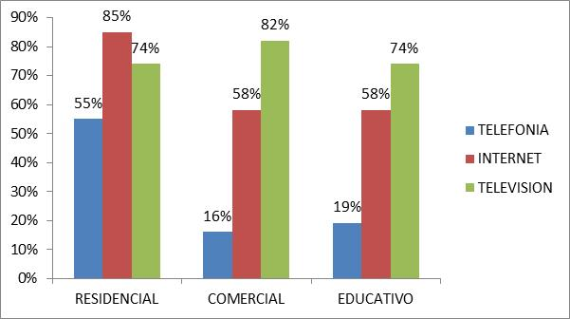
6. EVALUACIÓN DE LOS RESULTADOS
RESULTADOS FALTA DE SERVICIOS
Notes:
Ecuador telecom___claro
Setel___ Tvcable

Slide 19
CONTRATARIA EL SERVICIO TRIPLE PLAY
6. EVALUACIÓN DE LOS RESULTADOS
3079
174
21

Slide 20
PROYECCIÓN DE LA DEMANDA DEL SERVICIO TRIPLE PLAY
6. EVALUACIÓN DE LOS RESULTADOS
En base a proyección de crecimiento poblacional
Y resultado de encuestas

Slide 21
PROPUESTA TECNOLOGICA
8. PROPUESTA
SERVICIOS
TV DIGITAL
INTERNET BANDA ANCHA
TELEFONÍA IP
PAY PER VIEW
VIDEO ON DEMAND
VIDEO CONFERENCIA
CARACTERÍSTICAS DE LA
Red Hybrida: Fibra y Coaxial
Cabecera Digital
Cobertura: zona urbana de La maná

Slide 22
PROPUESTA TECNOLOGICA
8. PROPUESTA
ARQUITECTURA DE RED HFC

Slide 23
PROPUESTA TECNOLOGICA
8. PROPUESTA
CÁLCULO DEL TRÁFICO
On Net
 | VOZ | DATOS | TOTAL
Off net | 12.228 Mbps | 225 Mbps | 237.228 Mbps
DATOS: 2 Mbps
TVHD: 8Mbps
TVSD:2Mbps
VoIP: 64 Kbps
POBLACIÓN INTERÉS: 3802 hogares
DENSIDAD ESPERADA: 40 % (1500)
al cabo de cinco años

Slide 24
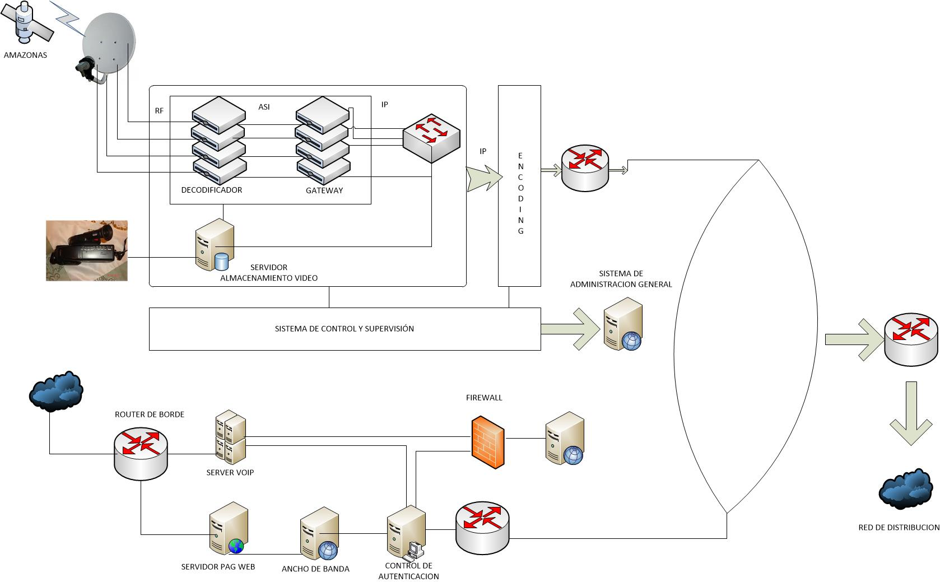
8. PROPUESTA
DISEÑO DE CRC

Slide 25
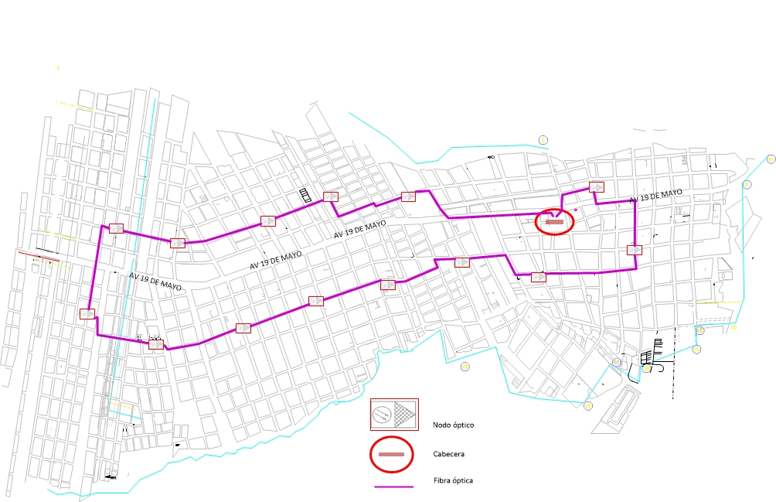
8. PROPUESTA
DIAGRAMA PLANTA EXTERNA HFC- NODOS DE FIBRA SOBRE PLANOS LA MANÁ

Slide 26
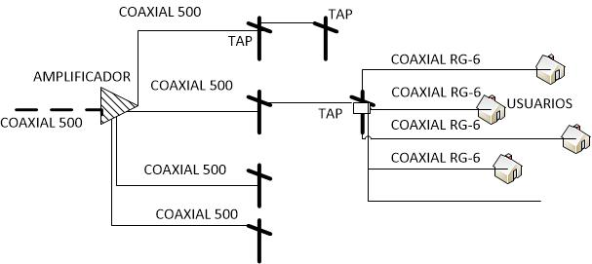
8. PROPUESTA
RED DE ABONADO

Slide 27
ECONÓMICA
8. PROPUESTA
Notes:
CABECERA: todas las interconexiones con otras redes de transporte, así como los servidores de acceso a los diferentes servicios
RED TRONCAL. Une cabecera con nodos a través de FO
NODOS.

Slide 28
ECONÓMICA
8. PROPUESTA
Notes:
CABECERA: todas las interconexiones con otras redes de transporte, así como los servidores de acceso a los diferentes servicios
RED TRONCAL. Une cabecera con nodos a través de FO
NODOS.

Slide 29
8. PROPUESTA
MODELO DE NEGOCIO – PARÁMETROS GENERALES
ECUATELECOM S.A.
MISISÓN
Proveer servicios Triple Play en el Cantón La Mana, a través del desarrollo, innovación y soluciones tecnológicas que satisfagan las necesidades de los clientes y generen una rentabilidad adecuada para la empresa
VISIÓN
Ser una empresa líder en calidad y servicio, en un sector de las Telecomunicaciones dentro del cantón La Maná, basado en la tecnología de vanguardia y en la excelencia de su recurso humano.
OBJETIVOS
Servicios tecnológicos de calidad
Posicionar empresa en mercado local
Fidelizar clientes CRM
Contar con Talento Humano.
Contribuir al desarrollo socio económico

Slide 30
8. PROPUESTA
MODELO DE NEGOCIO – PARÁMETROS GENERALES
GERENTE GENERAL
TECNOLOGIA
OPERACIONES
CRM
MARKETING
VENTAS
FINANCIERO
DIRECTORIO
LEGAL
RRHH

Slide 31
8. PROPUESTA
MODELO DE NEGOCIO – ESTRATEGIA
Considerando que se trata de una empresa NUEVA con una infraestructura tecnológica que permite la convergencia de servicios (voz, datos y video) y una cobertura local amplia, se encaminará a convertirla en la empresa LIDER EN CALIDAD DEL SERVICIO Y ATENCION AL CLIENTE. Los precios competitivos, junto con una estrategia de MARKETING y CRM permitirán incrementar y fidelizar los clientes, y automatizar los proceso bajo algún estándar.

Slide 32
8. PROPUESTA
MODELO DE NEGOCIO –FODA

Slide 33
8. PROPUESTA
MODELO DE NEGOCIO – PRODUCTOS

Slide 34
8. PROPUESTA
MODELO DE NEGOCIO – PROYECCION DE VENTAS
Notes:
La señal de televisión proporcionada será tomada de los satélites Amazonas
El proveedor de Telefonía e internet será la empresa CNT
El equipo terminal de usuario será un Set Top Box
La cabecera será totalmente digital y manejará los datos a través del protocolo IP
División de la ciudad de La Maná en 8 sectores
Cada sector consta de uno o dos nodos dependiendo del área geográfica que 1abarca y la densidad poblacional de la misma.
Definición de la capacidad de cada sector. Cada sector tendrá una capacidad de 500 hogares aproximadamente
Cada nodo óptico realzará la conversón de la señal óptica a eléctrica y viceversa. Hasta aquí llegará la fibra óptica que viene desde la cabecera y desde aquí se distribuirá el cable coaxial a cada sector.
Cada calle de la cuadra tendrá dos TAPs; desde donde se conectara la acometida para el usuario
La fibra óptica utilizada será la monomodo G652
El cable Coaxial que va desde el nodo hacia el amplificador será coaxial 500 y el cable coaxial que va desde el amplificador hacia los Taps será coaxial RG11
******
Se ofertará TV digital HD, la misma que será adquirida de los Satélites Amazonas. El Amazonas 3 ha sido fabricado por Space Systems/Loral a partir de su plataforma SSL 1300. Amazonas 3 Cuenta con 52 transpondedores simultáneos, 33 en banda Ku y 19 en banda C y con 9 haces en banda Ka.
Se distribuirá como máximo 80 canales de TVHD.
Se empleará la salida HDMI de los receptor satelitales para dar alta calidad de video
La técnica de codificación será Nagravision 3

Slide 35
8. PROPUESTA
MODELO DE NEGOCIO – PROYECCION GASTOS
Notes:
Se dispondrá de un enlace de Fibra óptica con la CNT para lo provisión de internet y de telefonía IP.
Se contratarán 5 E1 para solventar la demanda de telefonía, y el servicio de internet con una tasa de bajada de 350 Mbps. El proveedor será la CNT.
La central de VoIP tendrá una capacidad para 5000 abonados. Sin embargo se pretende empezar con 1400 usuarios

Slide 36
8. PROPUESTA
MODELO DE NEGOCIO – FLUJO DE CAJA
Inversión inicial: $ 302.616,20.
Tasa de interés: 11.20 %
Notes:
Se dispondrá de un enlace de Fibra óptica con la CNT para lo provisión de internet y de telefonía IP.
Se contratarán 5 E1 para solventar la demanda de telefonía, y el servicio de internet con una tasa de bajada de 350 Mbps. El proveedor será la CNT.
La central de VoIP tendrá una capacidad para 5000 abonados. Sin embargo se pretende empezar con 1400 usuarios

Slide 37
8. PROPUESTA
MODELO DE NEGOCIO – VALIDACION
VAN
$186.064,64
TIR
27%
NEGOCIO RENTABLE.
Notes:
Se dispondrá de un enlace de Fibra óptica con la CNT para lo provisión de internet y de telefonía IP.
Se contratarán 5 E1 para solventar la demanda de telefonía, y el servicio de internet con una tasa de bajada de 350 Mbps. El proveedor será la CNT.
La central de VoIP tendrá una capacidad para 5000 abonados. Sin embargo se pretende empezar con 1400 usuarios

Slide 38
9. CONCLUSIONES Y RECOMENDACIONES
La oferta de tres productos en un mismo paquete hace que los costos para el usuario sean menores y su gestión sea más ágil; mientras que para la empresa mejora el ARPU y su nivel de competitividad con respecto a las otras operadoras de Telecomunicaciones.
La propuesta de Modelo de Negocio del presente proyecto ofrece servicios Triple Play conformados por: Telefonía IP, Internet y TV, a través de una red HFC para un sector de la población urbana del cantón La Maná.
El análisis de mercado indica que existe la necesidad de servicios de telecomunicaciones en el cantón La Maná, y que además reúne las condiciones socio económicas la población, así como el entorno del negocio, para que una nueva empresa de telecomunicaciones tenga la oportunidad de empezar a ofrecer sus servicios.
La infraestructura tecnológica propuesta en el presente proyecto es capaz de cubrir los requerimientos tanto en calidad como en capacidad de servicios que demandan los usuarios del cantón y a la vez soportar un crecimiento futuro, con lo cual se contribuye a reducir la brecha digital existente.

Slide 39
9. CONCLUSIONES Y RECOMENDACIONES
El análisis de los indicadores VAN y TIR permiten concluir que el presente proyecto tiene viabilidad financiera y permite la recuperación del capital invertido dentro de un plazo favorable; por lo tanto puede aceptarse para su ejecución.

Slide 40
9. CONCLUSIONES Y RECOMENDACIONES
Es recomendable que la empresa asuma el costo de los equipos de usuario para mantener una similitud o ventaja de captación de suscriptores, con los otros proveedores de servicios de telecomunicaciones.
Realizar continuamente estudios de mercadeo para detectar oportunidades de ingresar con un nuevo producto e identificar las preferencias y necesidades del cliente.
A medida que la empresa empiece a percibir rentabilidad y continúe su crecimiento se recomienda invertir en un sistema de manejo automatizado de los procesos, lo cual facilitara el manejo de la facturación, CRM, inventarios, atención de incidentes, etc. que permitirá una reducción en el tiempo y costos de producción.
Se recomienda disponer de personal en el Call Center 24/7 para que los requerimientos del usuario sean atendidos y solucionados inmediatamente de ser posible o registrados para su futura gestión.

Slide 41
9. CONCLUSIONES Y RECOMENDACIONES
GRACIAS POR SU ATENCIÓN!!!

